Slide 1
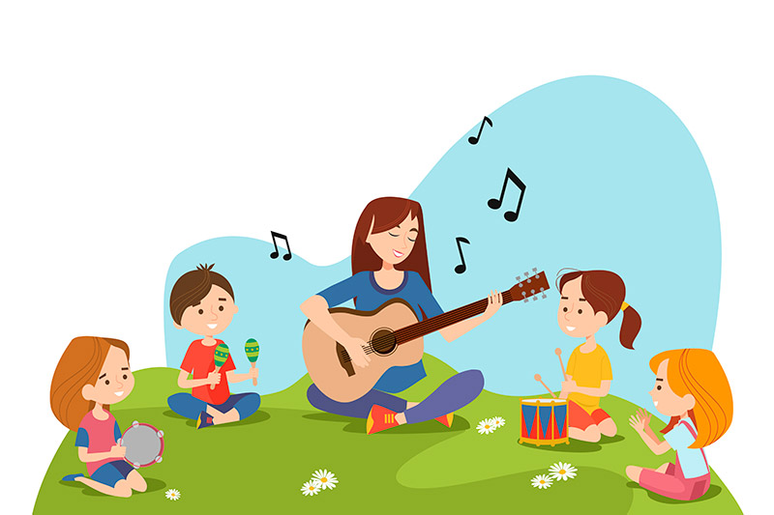
МУЗЫКАЛЬНО-РИТМИЧЕСКИЕ ИГРЫ ДЛЯ ДЕТЕЙ С ОСОБЫМИ ВОЗМОЖНОСТЯМИ ЗДОРОВЬЯ
Музыкальный руководитель МКДОУ
Детский сад «Кристаллик»
Саидова Екатерина Викторовна

Slide 2
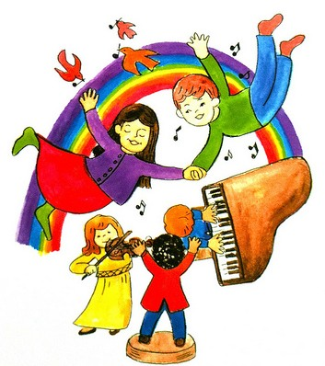
Игра «Дорожка»
Цель: учить дошкольников передавать несложный ритмический рисунок на детском музыкальном инструменте.
Ход игры: дети выбирают себе музыкальные инструменты (бубен, молоточек, барабан), садятся по кругу. В центре круга — ведущий (педагог или ребенок).
Ведущий. Я гуляю по дорожке (марширует),
Дети. На своих инструментах выполняют ритм стиха, выделяя сильную долю.
И мои шагают ножки.
А потом, а потом (бежит на месте)
Все бегом, бегом, бегом.
Через лужи прыг-скок.
Прыг-скок, прыг-скок (прыжки с ноги на ногу).
А теперь на бугорок,
Стоп (притоп)
Надоело мне стоять,
Лучше буду танцевать (исполняет простые движения: нога на носок, на пятку, ковырялочка и т.п.).

Slide 3
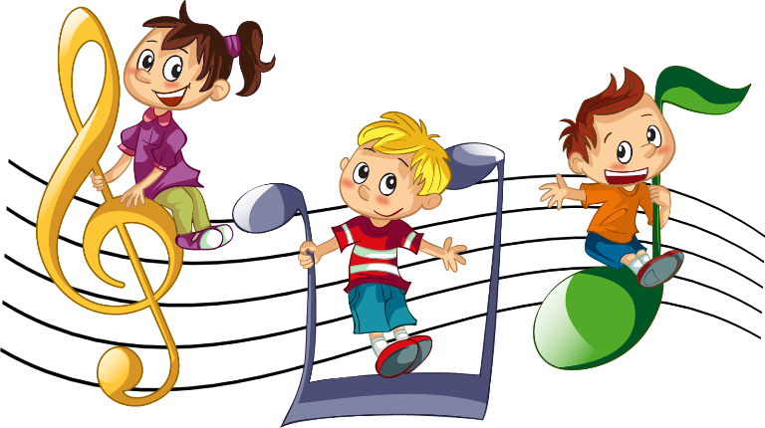
Игра «Погуляем»
Цель: развитие движений, перемещение и перестроение в пространстве в соответствии с ритмом и темпом музыки. Ход игры: дети двигаются по залу для музыкальных занятий в разных направлениях. Ведущий. Погуляем, погуляем В садике своем... Дети. Погуляем, погуляем И дружка найдем. (Находят себе пару — дружка.) По-ка! (Отходят спиной назад на два шага и машут рукой, прощаясь.) Хлоп-хлоп! (Останавливаются друг перед другом и делают два хлопка.) Привет! (Вновь подходят друг к другу, здороваются.) По-ка! (Делают два хлопка, отходят назад на два шага и машут рукой, прощаясь.) При повторении игры ребенок находит нового дружка. Можно предложить разные варианты игры: гулять парами, перестраиваться в круг (возможно перестроение по первой букве имени) и т.д.

Slide 4
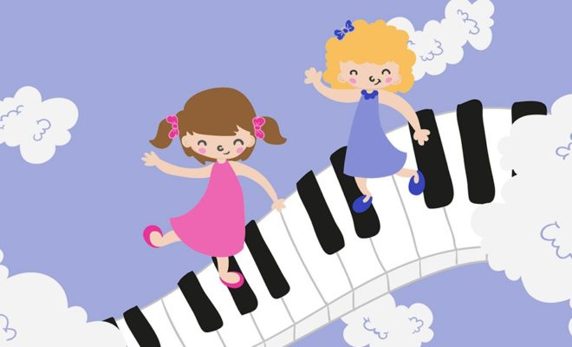
Игра «Я иду к тебе»
Цель: перемещение и перестроение в пространстве в соответствии с ритмом и темпом музыки. Воспитатель. Хорошо вокруг, Дети. (Свободно гуляют по комнате.) Солнце светит нам. (Находят себе партнера, становятся напротив друг друга и выполняют хлопки.) Улыбаюсь я всем моим друзьям. Дети. (Стоящие в парах берутся за руки и делают хлопки.) (Пары перестраиваются в общий круг и делают три хлопка и, взявшись за руки, идут по кругу.) Воспитатель. Здравствуй, миленький дружок! Становись со мной в кружок! Хорошо вокруг, Солнце светит нам, Улыбаюсь я Всем моим друзьям.

Slide 5
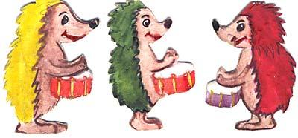
Игра «Музыкальный ежик» (модифицированный вариант игр Е. И. Юдиной) Цель: воспроизведение ребенком ритмического рисунка с помощью хлопков или детских музыкальных инструментов (барабан, бубен).
Воспитатель. Не приходилось ли вам встречать музыкальных ежиков? Например, таких, которые играют на барабане? А вот молдавскому поэту Георгию Виеру приходилось! Послушайте, как он изобразил такого ежика (читает стихотворение):
С барабаном ходит ежик.
Бум-бум-бум!
Целый день играет ежик:
Бум-бум-бум!
С барабаном за плечами...
Бум-бум-бум!
Ежик в сад забрел случайно.
Бум-бум-бум!
Очень яблоки любил он.
Бум-бум-бум!
Барабан в саду забыл он.
Бум-бум-бум!
Ночью яблоки срывались:
Бум-бум-бум!
И об землю ударялись:
Бум-бум-бум!
Ой, как зайчики струхнули!
Бум-бум-бум!
Глаз до зорьки не сомкнули!
Бум-бум-бум!
Забавное стихотворение, не правда ли? Сейчас мы устроим интересную игру. Какие слова все время повторяются в стихах? Сколько ударов барабана изображают эти слова? Попробуем сопровождать это стихотворение хлопками. Делать мы это должны одновременно, ведь у ежика был всего один барабан. Сейчас мы достанем игрушечные барабаны и на слова «бум-бум-бум» будем исполнять три удара двумя палочками — правой, левой, правой, вот так. (Дети под чтение педагогом стихотворения выполняют соответствующие движения.)
А теперь поиграем по-другому. Отметьте в стихах место, где «ночью яблоки срывались» — как это можно озвучить, иначе ведь, когда яблоки падают, их звук не похож на удар барабана? (Дети предлагают озвучить падение яблок мягкими хлопками; бубном и т.п. Игра повторяется с музыкальным оформлением.)

Slide 6
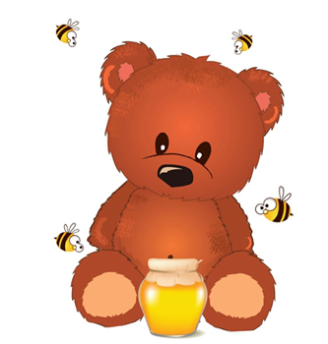
Игра «Мишка»
Цель: озвучивание ребенком стихотворных строк.
Ход игры: воспитатель предлагает детям помочь медвежонку добраться до дома, а чтобы ему было веселее шагать, нужно сделать этот путь звучащим.
Воспитатель.
Шлепал мишка по дорожке:
Шлеп-шлеп-шлеп!
И захлопал он в ладошки:
Хлоп-хлоп-хлоп!
А потом, а потом,
Побежал скорей бегом:
Пом-пом-пом-пом-пом-пом-пом!
Он по кочкам Топ-топ-топ!
Добежал до дому — Стоп!
(Дети стоя выполняют соответствующие движения.)
Или:
Мишка весело шагал:
Топ! Топ! Топ! Топ!
А потом он побежал:
Топы-топ, топы-топ!
Вдруг споткнулся и упал: Бух!
Отряхнулся и сказал: Ух!
Сделал шаг и: Ой! Ой! Ой!
И ворча, заковылял домой.

Slide 7
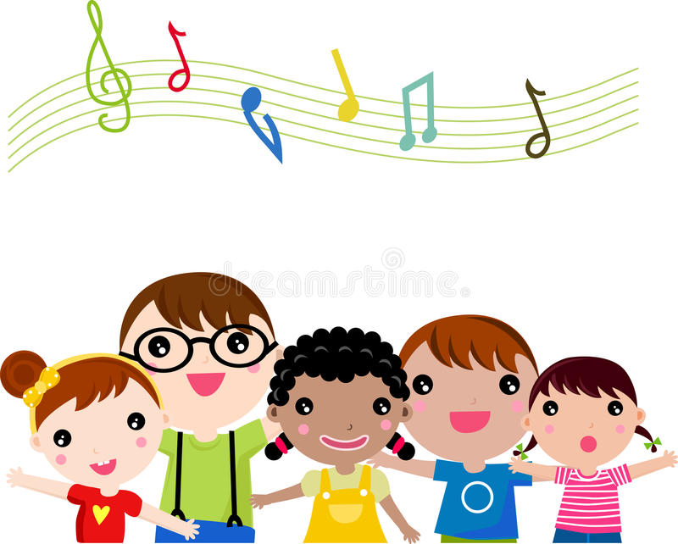
Игра «Ловушка»
Игра проходит под русскую народную мелодию «Я на горку шла» или другую музыку с двудольным размером, которая начинается из-за такта.
Цель: учить детей синхронно выполнять движения под музыку или пение, действовать вместе, одновременно отмечая конец запева или 1-й части музыки общим движением, развивать быстроту реакций, ловкость; воспитывать смелость и активность каждого ребенка, а также умение достойно проигрывать, не обижаться, а упражняться дальше.
Ход игры: 4-5 человек становятся в круг, держась обеими руками за веревку, концы которой соединены. На затакт дети должны одновременно поднять веревку вверх. А затем на каждый такт то опускают веревку вниз, то поднимают ее вверх. Так продолжается до конца 1-й части музыки или запева. В конце веревка должна оказаться наверху!
На 2-й части музыки или на припев остальные дети поворачиваются за ведущим и бегут за ним «змейкой» через все «воротики».
По окончании музыки «ловушка захлопывается»- дети опускают веревку вниз. Кто попался, тот становится в круг и берется обеими руками за веревочку. Игра продолжается до тех пор, пока не поймают почти всех детей, которых можно похвалить за ловкость или предложить им совершить «круг почета» вокруг положенной на пол веревки под аплодисменты всех детей.

Slide 8
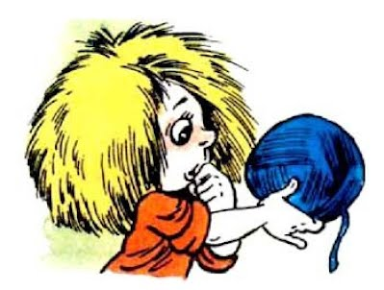
Игра «Клубочек»
Цель: воспитание чувства принадлежности к группе, чувства безопасности в коллективе, чувства единства. Сплоченности, умения действовать согласованно.
Материалы: клубочек прочных ниток.
Ход игры: Преподаватель и дети стоят в кругу. Преподаватель запевает песенку, обматывает большой палец правой руки. Затем передает клубок следующему ребенку, называя его в песенке по имени и т.д. Когда песенка заканчивается — все дети и преподаватель соединены ниточкой. Клубок должен вернуться к преподавателю, проделав полный круг. Затем одновременно все аккуратно снимают ниточку с пальцев и кладут ее на стол. Внимание детей обращается на то, что ниточка не порвалась, и ребята в группе всегда будут так же крепко дружить. В заключение можно попросить детей вспомнить пословицы и поговорки о дружбе.

Slide 9
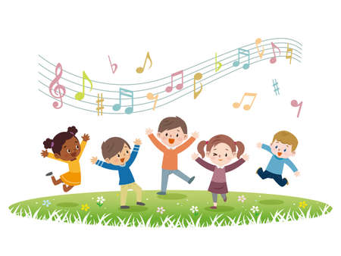
Игра «Один, два, три, четыре, пять»
Цель: учить детей действовать по одному и вместе с другими; развивать организаторские способности детей; развивать внимание детей, их ориентировку в пространстве, быстроту реакций; упражнять в счете и в основных движениях.
Ход игры: Под музыку дети двигаются по всей комнате в разных направлениях, используя энергичную ходьбу, бег, подскоки в зависимости от характера музыки. С окончанием музыки воспитатель называет первую цифру. Дети должны построиться в соответствии с названным числом парами, тройками и т.д., встав в кружок или шеренгу и подняв руки вверх.

